Slide 1
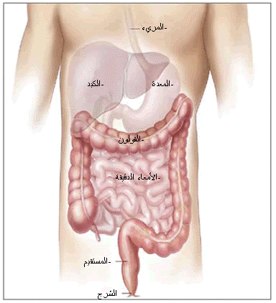
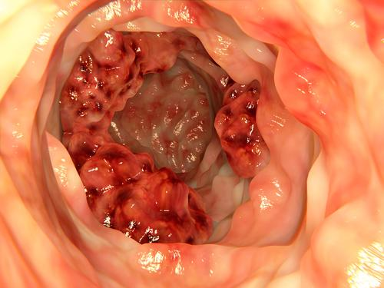
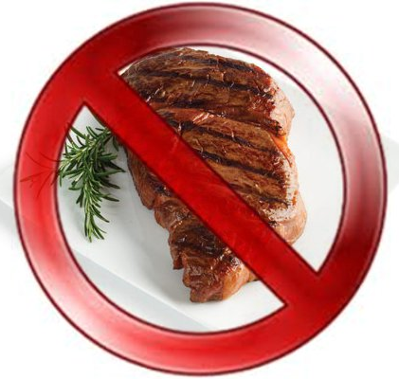
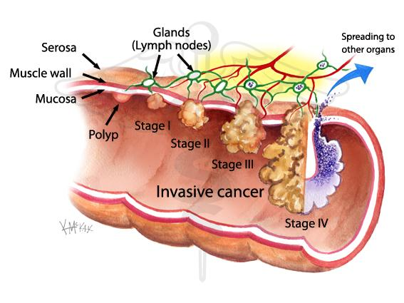
العَوامِل المُسَرْطِنَة المُؤَكَّدَة والظَّنِّيَّة (المُحْتَمَلَة والمُمْكِنَة) للقَولون-المُسْتَقيم
إعداد
الدكتور بسام أبو الذهب
رئيس دائرة السلامة والصحة المِهَنية
مديرية الأمراض السارية والمزمنة
وزارة الصحة
دمشق-الجمهورية العربية السورية

Slide 2
المحتويات
حقائق عامة
تَصْنيف الوَكالَة الدولية لبُحوث السَّرَطان (IARC) للمَواد والعَوامِل تبعاً للسَّرْطَنَة-باختصار
العَوامِل المُسَرْطِنَة المُؤَكَّدَة والظَّنِّيَّة (المُحْتَمَلَة والمُمْكِنَة) للقَولون-المُسْتَقيم
العَوامِل المُسَرْطِنَة المُؤَكَّدَة المِهَنية الفيزيائية (إِشْعاع مُؤَيِّن)-الإِشْعاع السيني وإِشْعاع غاما
العَوامِل المُسَرْطِنَة المُؤَكَّدَة غير المِهَنية (عادات المستهلك) المتعلقة بالطعام والمشروبات-استهلاك المُسْكِرات (المشروبات الكحولية)

Slide 3
المحتويات
العَوامِل المُسَرْطِنَة المُؤَكَّدَة غير المِهَنية (عادات المستهلك) المتعلقة بالطعام والمشروبات-اِسْتِهْلاك اللَّحْم المُصَنَّع بالمُعالَجَة المُتَعاقِبَة
العَوامِل المُسَرْطِنَة المُؤَكَّدَة غير المِهَنية (عادات المستهلك) المتعلقة بالتبغ-تدخين التبغ
العَوامِل المُسَرْطِنَة الظَّنِّيَّة المُحْتَمَلة (المجموعة 2-أ) المِهَنية الغبارية والليفية اللاعضوية-الأَسْبَسْت (الحرير الصخري)-كافة الأشكال

Slide 4
المحتويات
العَوامِل المُسَرْطِنَة الظَّنِّيَّة المُمْكِنة (المجموعة 2-ب) المِهَنية الحيوية (طفيليات)-البلهارسية اليابانية
العَوامِل المُسَرْطِنَة الظَّنِّيَّة (المُحْتَمَلة (المجموعة 2-أ) غير المِهَنية المتعلقة بالطعام والمشروبات-استهلاك اللحم الأحمر
أسئلة هامة وأجوبتها بشأن خطر السرطان المتعلق باللحم المصنع بالمعالجة المتعاقبة وباللحم الأحمر

Slide 5
المحتويات
تشريح وبنية ووظيفة القولون والمستقيم
عوامل الخطر
الوقاية
علامات الإنذار والأعراض
أنواع السرطان
مراحل السرطان
النقائل إلى الكبد

Slide 6
المحتويات
نسب توزع سرطان القولون في أجزائه
طرائق التحري
إجراءات التشخيص
المعالجة
المراجع

Slide 7
حقائق عامة¹⁰
عدد حالات السرطان والتوزع النسبي لها
يشكل سرطان القولون-المستقيم 9,7٪ من حالات السرطان عالمياً (1,4 مليون حالة سنوياً في عام 2012)، وهو ثالث سرطان بغض النظر عن الجنس [بعد سرطانات الرئة (13٪) والثدي (11,9٪)]، وهو ثالث سرطان لدى الرجال (10٪) (746 ألف حالة في عام 2012)، [بعد سرطانات الرئة (16,7٪) والبروستاتة (15٪)]، وهو ثاني سرطان لدى النساء (9,2٪) (612 ألف حالة في عام 2012) [بعد سرطان الثدي (25,2٪)]

Slide 8
حقائق عامة¹⁰
معدل حدوث السرطان
قدر معدل حدوث سرطان القولون-المستقيم لكل مئة ألف من الذكور بــِ (20,6)، وهو ثالث معدل بعد الرئة (34,2) والبروستاتة (31,1)
قدر معدل حدوث سرطان القولون المستقيم لكل مئة ألف من الإناث بــِ (14,3)، وهو ثاني معدل بعد الثدي (43,3)

Slide 9
حقائق عامة¹⁰
ثلثي الحالات حدثت عام 2012 في البلدان ذات مؤشر التنمية المرتفع
عدد حالات سرطان القولون متشابه لدى الرجال والنساء، وسرطان المستقيم أكثر حدوثاً لدى الذكور
إن 90٪ من سرطانات الأمعاء الغليظة من نوع السرطانة الغدية (أدينوكارسينوما)

Slide 10
حقائق عامة¹⁰

Slide 11
حقائق عامة¹⁰

Slide 12
حقائق عامة¹⁰

Slide 13
حقائق عامة¹⁰

Slide 14
حقائق عامة¹⁰
عدد حالات الوفيات بالسرطان والتوزع النسبي لها
تشكل الوفاة بسرطان القولون-المستقيم 8,5٪ من وفيات السرطان عالمياً (694 ألف حالة سنوياً في عام 2012)، وهو رابع سرطان من حيث الوفاة بغض النظر عن الجنس [بعد سرطانات الرئة (19,4٪) والكبد (9,1٪) والمعدة (8,8٪)]، وهو رابع سرطان من حيث الوفاة لدى الرجال (8٪) (374 ألف حالة في عام 2012)، [بعد سرطانات الرئة (23،6٪) والكبد (11,2٪) والمعدة (10,1٪)]، وهو ثالث سرطان من حيث الوفاة لدى النساء (9٪) (320 ألف حالة في عام 2012) [بعد سرطاني الثدي (14,7٪) والرئة (13,8٪)]

Slide 15
حقائق عامة¹⁰
معدل حدوث الوفيات بالسرطان
قدر معدل الوفيات بسبب سرطان القولون المستقيم لكل مئة ألف لدى الذكور بــِ (10)، وهو رابع معدل بعد الرئة (34,2) والكبد (14,3) والمعدة (12,7)
قدر معدل الوفيات بسبب السرطان لكل مئة ألف لدى الإناث بــِ (6,9)، وهو ثالث معدل بعد الثدي (12,9) والرئة (11,1)

Slide 16
حقائق عامة¹⁰

Slide 17
حقائق عامة¹⁰

Slide 18
حقائق عامة¹⁰

Slide 19
حقائق عامة¹⁰

Slide 20
حقائق عامة¹⁰

Slide 21
حقائق عامة¹⁰

Slide 22
تَصْنيف الوَكالَة الدولية لبُحوث السَّرَطان (IARC) للمَواد والعَوامِل تبعاً للسَّرْطَنَة-باختصار ^{1، 9}
المجموعة | الوصف | التَّعْريف
1 (category 1) | مُسَرْطِنَة للإنسان بشكل مُؤَكَّد | بَيِّنَة كافية لدى الإنسان؛ العلاقة السببية مثبتة
2-أ (category 2A) | مسرطنة على نحو محتمل للإنسان (probably) | بينة محدودة لدى الإنسان، وبينة كافية لدى الحيوانات
2-ب (category 2B) | مسرطنة على نحو ممكن للإنسان (possibly) | بينة محدودة لدى الإنسان، وبينة غير كافية لدى الحيوانات
3 (category 3) | السرطنة غير قابلة للتصنيف | بينة غير كافية لدى الإنسان، وبينة غير كافية لدى الحيوانات
4 (category 4) | غير مسرطنة على نحو محتمل | بينة تقترح عدم وجود سرطنة للإنسان والحيوانات

Slide 23
العَوامِل المُسَرْطِنَة المُؤَكَّدَة والظَّنِّيَّة (المُحْتَمَلَة والمُمْكِنَة) للقَولون-المُسْتَقيم^{1، 8}
تصنيف العامِل المُسَرْطِن | نوع التَّعَرُّض للعامِل المُسَرْطِن | طبيعة العامِل المُسَرْطِن | العامِل المُسَرْطِن
العامِل المُسَرْطِن مُؤَكَّد (المجموعة 1) | التَّعَرُّض مِهَني | العامِل المُسَرْطِن فيزيائي (إِشْعاع مُؤَيِّن) | الإِشْعاع السيني وإِشْعاع غاما
 | التَّعَرُّض غير مِهَني (عادات المستهلك) | العامِل المُسَرْطِن متعلق بالطعام والمشروبات | استهلاك المُسْكِرات (المشروبات الكحولية)
 |  |  | اِسْتِهْلاك اللَّحْم المُصَنَّع بالمُعالَجَة المُتَعاقِبَة
 |  | العامِل المُسَرْطِن متعلق بالتبغ | تدخين التبغ
العامِل المُسَرْطِن ظَنِّي [مُحْتَمَل (المجموعة 2-أ) ومُمْكِن(المجموعة 2-ب)] | التَّعَرُّض مِهَني | العامِل المُسَرْطِن غباري وليفي لاعضوي | الأَسْبَسْت (الحرير الصخري)-كافة الأشكال (مسرطن محتمل: 2-أ)
 | التَّعَرُّض غير مِهَني (عادات المستهلك) | العامِل المُسَرْطِن متعلق بالطعام والمشروبات | استهلاك اللحم الأحمر (مسرطن محتمل: 2-أ)
 |  | العامِل المُسَرْطِن حيوي (طفيليات) | البلهارسية اليابانية (مسرطن ممكن: 2-ب)

Slide 24
العَوامِل المُسَرْطِنَة المُؤَكَّدَة المِهَنية الفيزيائية (إِشْعاع مُؤَيِّن) الإِشْعاع السيني وإِشْعاع غاما^{1، 3}
اسم العامِل المُسَرْطِن باللغة الإنجليزية
X and gamma radiation

Slide 25
العَوامِل المُسَرْطِنَة المُؤَكَّدَة المِهَنية الفيزيائية (إِشْعاع مُؤَيِّن) الإِشْعاع السيني وإِشْعاع غاما^{1، 3}
الاِسْتِخْدام والتَّعَرُّض المِهَني
اِسْتِخْدام الإِشْعاع السِّينِي في التَّصْوير الطِّبِّي الشُّعاعِي
اِسْتِخْدام الإِشْعاع السِّينِي في الكَشْف على الحقائب
اِسْتِخْدام الإِشْعاع السِّينِي في الاختبارات اللاإتلافية
اِسْتِخْدام الإِشْعاع السِّينِي وإِشْعاع غامَّا في عِلاج الأَوْرام
اِسْتِخْدام إِشْعاع غامَّا في تعقيم المحاقن والأغذية

Slide 26
العَوامِل المُسَرْطِنَة المُؤَكَّدَة المِهَنية الفيزيائية (إِشْعاع مُؤَيِّن) الإِشْعاع السيني وإِشْعاع غاما^{1، 3}
العُضْو المُسْتَهْدَف بالسَّرَطان على نحو مُؤَكَّد
بالإضافة إلى القَولون-المُسْتَقيم
الغُدَد اللُّعابِيَّة
المَريء
المَعِدَة
الرِّئَة
العَظْم
الخَلِيَّة القاعِدِيَّة في الجِلْد
ثَدْي النِّساء

Slide 27
العَوامِل المُسَرْطِنَة المُؤَكَّدَة المِهَنية الفيزيائية (إِشْعاع مُؤَيِّن) الإِشْعاع السيني وإِشْعاع غاما^{1، 3}
العُضْو المُسْتَهْدَف بالسَّرَطان على نحو مُؤَكَّد
بالإضافة إلى القَولون-المُسْتَقيم.... تتمة
المَثانَة
الدِّماغ والجِهاز العَصَبِي المَرْكَزي
الدَّرَقِيَّة
الكُلْيَة
كما يَحدُث الابْيِضاض باستثناء الابْيِضاض اللِّمْفاوِي المُزْمِن
إن التَّعَرُّض أثناء الحَياة الرَّحِمِيَّة يسبب سَرَطاناً

Slide 28
العَوامِل المُسَرْطِنَة المُؤَكَّدَة المِهَنية الفيزيائية (إِشْعاع مُؤَيِّن) الإِشْعاع السيني وإِشْعاع غاما^{1، 3}
العُضْو المُسْتَهْدَف بالسَّرَطان على نحو ظَنِّي (مُحْتَمَل ومُمْكِن)
الكبد
البنكرياس
المبيض

Slide 29
العَوامِل المُسَرْطِنَة المُؤَكَّدَة المِهَنية الفيزيائية (إِشْعاع مُؤَيِّن) الإِشْعاع السيني وإِشْعاع غاما^{1، 3}
اِسْتِخْدام الإِشْعاع السِّينِي في التَّصْوير الطِّبِّي الشُّعاعِي

Slide 30
العَوامِل المُسَرْطِنَة المُؤَكَّدَة المِهَنية الفيزيائية (إِشْعاع مُؤَيِّن) الإِشْعاع السيني وإِشْعاع غاما^{1، 3}
اِسْتِخْدام الإِشْعاع السِّينِي في الكَشْف على الحقائب

Slide 31
العَوامِل المُسَرْطِنَة المُؤَكَّدَة المِهَنية الفيزيائية (إِشْعاع مُؤَيِّن) الإِشْعاع السيني وإِشْعاع غاما^{1، 3}
اِسْتِخْدام إِشْعاع غامَّا في عِلاج الأَوْرام

Slide 32
العَوامِل المُسَرْطِنَة المُؤَكَّدَة غير المِهَنية (عادات المستهلك) المتعلقة بالطعام والمشروبات استهلاك المُسْكِرات (المشروبات الكحولية)^{1، 4}
اسم العامِل المُسَرْطِن باللغة الإنجليزية
Alcohol beverages consumption

Slide 33
العَوامِل المُسَرْطِنَة المُؤَكَّدَة غير المِهَنية (عادات المستهلك) المتعلقة بالطعام والمشروبات استهلاك المُسْكِرات (المشروبات الكحولية)^{1، 4}
التَّعَرُّض غير المِهَني (عادات المُسْتَهْلِك)
تتباين كثيراً نِسْبَة الكُحُول في المُسْكِرات (المَشْروبات الكُحُولِيَّة) بحسب أنواعها فهي تتراوح من 4٪ في البيرة إلى حوالي 50٪ في الجين
يُسْتَقْلَب الكُحُول في الكَبِد إلى مادَّة أسِيتالدِهيد
بالنِّسْبَة لتَرْكيب المُسْكِرات (المَشْروبات الكُحُولِيَّة)، فإن المُكَوِّنين الأَساسِيين هما الإيثانول والماء بالإضافة إلى المُرَكَّبات الطَّيَّارَة وغير الطَّيَّارَة، والمُلَوِّثات الأخرى المقصودة والعارِضِيَّة

Slide 34
العَوامِل المُسَرْطِنَة المُؤَكَّدَة غير المِهَنية (عادات المستهلك) المتعلقة بالطعام والمشروبات استهلاك المُسْكِرات (المشروبات الكحولية)^{1، 4}
التَّعَرُّض غير المِهَني (عادات المُسْتَهْلِك) .... تتمة
إن اِسْتِهْلاك المُسْكِرات (المَشْروبات الكُحُولِيَّة) مُسَرْطِن، والإيثانول في المُسْكِرات (المَشْروبات الكُحُولِيَّة) مُسَرْطِن أيضاً، كما أن التَّعَرُّض للأسِيتالدِهيد في المُسْكِرات (المَشْروبات الكُحُولِيَّة) مُسَرْطِن أيضاً

Slide 35
العَوامِل المُسَرْطِنَة المُؤَكَّدَة غير المِهَنية (عادات المستهلك) المتعلقة بالطعام والمشروبات استهلاك المُسْكِرات (المشروبات الكحولية)^{1، 4}
العُضْو المُسْتَهْدَف بالسَّرَطان على نحو مُؤَكَّد
بالإضافة إلى القَولون-المُسْتَقيم
اِسْتِهْلاك المُسْكِرات (المَشْروبات الكُحُولِيَّة):
جَوف الفَم
البُلْعوم
الحَنْجَرَة
المَريء
الكَبِد [سَرَطانَة (كارْسينوما) الخَلايا الكَبِدِيَّة]
ثَدْي النِّساء

Slide 36
العَوامِل المُسَرْطِنَة المُؤَكَّدَة غير المِهَنية (عادات المستهلك) المتعلقة بالطعام والمشروبات استهلاك المُسْكِرات (المشروبات الكحولية)^{1، 4}
العُضْو المُسْتَهْدَف بالسَّرَطان على نحو مُؤَكَّد
بالإضافة إلى القَولون-المُسْتَقيم .... تتمة
الأسِيتالدِهيد مع اِسْتِهْلاك المُسْكِرات (المَشْروبات الكُحُولِيَّة):
المَريء
السَّبيل الهَوائِي الهَضْمي العلوي

Slide 37
العَوامِل المُسَرْطِنَة المُؤَكَّدَة غير المِهَنية (عادات المستهلك) المتعلقة بالطعام والمشروبات استهلاك المُسْكِرات (المشروبات الكحولية)^{1، 4}
العُضْو المُسْتَهْدَف بالسَّرَطان على نحو ظَنِّي (مُحْتَمَل ومُمْكِن)
البنكرياس

Slide 38
العَوامِل المُسَرْطِنَة المُؤَكَّدَة غير المِهَنية (عادات المستهلك) المتعلقة بالطعام والمشروبات استهلاك المُسْكِرات (المشروبات الكحولية)^{1، 4}
استقلاب الإيثانول إلى الأسِيتالدِهيد ثم إلى الأَسِيتات

Slide 39
العَوامِل المُسَرْطِنَة المُؤَكَّدَة غير المِهَنية (عادات المستهلك) المتعلقة بالطعام والمشروبات اِسْتِهْلاك اللَّحْم المُصَنَّع بالمُعالَجَة المُتَعاقِبَة^{1، 6، 7}
اسم العامِل المُسَرْطِن باللغة الإنجليزية
Processed meat consumption

Slide 40
العَوامِل المُسَرْطِنَة المُؤَكَّدَة غير المِهَنية (عادات المستهلك) المتعلقة بالطعام والمشروبات اِسْتِهْلاك اللَّحْم المُصَنَّع بالمُعالَجَة المُتَعاقِبَة^{1، 6، 7}
التَّعَرُّض غير المِهَني (عادات المُسْتَهْلِك)
يُقْصَد باللَّحْم المُصَنَّع بالمُعالَجَة المُتَعاقِبَة اللَّحْم الذي خَضَع لعَمَلِيَّات كالتَّمْليح، أو الإِسْواء (أو الإِنْضاج، أي مُعالَجَة قِطَع اللَّحْم في مَحْلول يحتوي على مِلْح الطَّعام وأَمْلاح النِّتْريت والنِّتْرات والتَّوابِل)، أو التَّخَمُّر، أو التَّدْخين، أو عَمَلِيَّات أخرى لتَعْزيز النَّكْهَة أو لتَحْسين الحِفْظ

Slide 41
العَوامِل المُسَرْطِنَة المُؤَكَّدَة غير المِهَنية (عادات المستهلك) المتعلقة بالطعام والمشروبات اِسْتِهْلاك اللَّحْم المُصَنَّع بالمُعالَجَة المُتَعاقِبَة^{1، 6، 7}
التَّعَرُّض غير المِهَني (عادات المُسْتَهْلِك) ... تتمة
إن معظم اللُّحوم المُصَنَّعَة بالمُعالَجَة المُتَعاقِبَة تحوي لَحْم البَقَر أو الخِنْزير، لكن يمكن أن تحوي أيضاً لُحوماً حَمْراء أخرى أو الدواجن أو سَقَط الذَّبيحَة (كالأَحْشاء والكَوارِع) أو المَنْتوجات الثَّانَوِيَّة كالدَّم؛ حيث يُقْصَد باللَّحْم الأَحْمَر لَحْم عَضَلات الحَيَوانات الثَّدْيِيَّة (جِنْس من الفَقارِيَّات)، بما في ذلك لَحْم البَقَر والعِجْل الرَّضيع (البيتيلو) والخِنْزير والحَمَل والضَّأْن (الخَروف أو الغَنَم) والحِصان والماعِز

Slide 42
العَوامِل المُسَرْطِنَة المُؤَكَّدَة غير المِهَنية (عادات المستهلك) المتعلقة بالطعام والمشروبات اِسْتِهْلاك اللَّحْم المُصَنَّع بالمُعالَجَة المُتَعاقِبَة^{1، 6، 7}
التَّعَرُّض غير المِهَني (عادات المُسْتَهْلِك) ... تتمة
كأمثلة على اللَّحْم المُصَنَّع بالمُعالَجَة المُتَعاقِبَة تُذْكَر النَّقانِق (أو السُّجُق، وهي لَحْم البَقَر أو الضَّأْن أو الخِنْزير المَطْحون والمُعامِل بالمِلْح والتَّوابِل والمُعَبَّأ في أَغْلِفَة مَصْنوعَة من أَنْسِجَة رابِطة من الحَيَوانات أو السِّلُّولوز)، والنَّقانِق الفَرَنْكُفورْتِيَّة (هُوت دوُغ)، والهَام (لَحْم فَخِذ الخِنْزير المُعالَج بالتَّدْخين أو التَّجْفيف)، وكورْنِد بيف (لَحْم بَقَرِي مُمَلَّح ومُعَلَّب)، والبَسْطِرْمَة (أو الوَشِيق، وهي لَحْم مُقَدَّد عبر تَقْطيعه إلى شَرائِح وتَمْلِيحه وتَتْبِيله ثم تَجْفِيفه بالهَواء)، بالإضافة إلى اللَّحْم المُعَلَّب، والمُسْتَحْضَرات والصَّلْصَة التي أَساسها اللَّحْم

Slide 43
العَوامِل المُسَرْطِنَة المُؤَكَّدَة غير المِهَنية (عادات المستهلك) المتعلقة بالطعام والمشروبات اِسْتِهْلاك اللَّحْم المُصَنَّع بالمُعالَجَة المُتَعاقِبَة^{1، 6، 7}
العُضْو المُسْتَهْدَف بالسَّرَطان على نحو مُؤَكَّد
بالإضافة إلى القَولون-المُسْتَقيم
لا يوجد عضو آخر مُسْتَهْدَف

Slide 44
العَوامِل المُسَرْطِنَة المُؤَكَّدَة غير المِهَنية (عادات المستهلك) المتعلقة بالطعام والمشروبات اِسْتِهْلاك اللَّحْم المُصَنَّع بالمُعالَجَة المُتَعاقِبَة^{1، 6، 7}
العُضْو المُسْتَهْدَف بالسَّرَطان على نحو ظَنِّي (مُحْتَمَل ومُمْكِن)
المعدة

Slide 45
العَوامِل المُسَرْطِنَة المُؤَكَّدَة غير المِهَنية (عادات المستهلك) المتعلقة بالطعام والمشروبات اِسْتِهْلاك اللَّحْم المُصَنَّع بالمُعالَجَة المُتَعاقِبَة^{1، 6، 7}
النَّقانِق (أو السُّجُق)

Slide 46
العَوامِل المُسَرْطِنَة المُؤَكَّدَة غير المِهَنية (عادات المستهلك) المتعلقة بالطعام والمشروبات اِسْتِهْلاك اللَّحْم المُصَنَّع بالمُعالَجَة المُتَعاقِبَة^{1، 6، 7}
النَّقانِق الفَرَنْكُفورْتِيَّة (هُوت دوُغ)

Slide 47
العَوامِل المُسَرْطِنَة المُؤَكَّدَة غير المِهَنية (عادات المستهلك) المتعلقة بالطعام والمشروبات اِسْتِهْلاك اللَّحْم المُصَنَّع بالمُعالَجَة المُتَعاقِبَة^{1، 6، 7}
الهَام (لَحْم فَخِذ الخِنْزير المُعالَج بالتَّدْخين أو التَّجْفيف)

Slide 48
العَوامِل المُسَرْطِنَة المُؤَكَّدَة غير المِهَنية (عادات المستهلك) المتعلقة بالطعام والمشروبات اِسْتِهْلاك اللَّحْم المُصَنَّع بالمُعالَجَة المُتَعاقِبَة^{1، 6، 7}
كورْنِد بيف (لَحْم بَقَرِي مُمَلَّح ومُعَلَّب)

Slide 49
العَوامِل المُسَرْطِنَة المُؤَكَّدَة غير المِهَنية (عادات المستهلك) المتعلقة بالطعام والمشروبات اِسْتِهْلاك اللَّحْم المُصَنَّع بالمُعالَجَة المُتَعاقِبَة^{1، 6، 7}
البَسْطِرْمَة (أو الوَشِيق)

Slide 50
العَوامِل المُسَرْطِنَة المُؤَكَّدَة غير المِهَنية (عادات المستهلك) المتعلقة بالطعام والمشروبات اِسْتِهْلاك اللَّحْم المُصَنَّع بالمُعالَجَة المُتَعاقِبَة^{1، 6، 7}
اللَّحْم المُعَلَّب

Slide 51
العَوامِل المُسَرْطِنَة المُؤَكَّدَة غير المِهَنية (عادات المستهلك) المتعلقة بالتبغ تدخين التبغ ^{1، 4}
اسم العامِل المُسَرْطِن باللغة الإنجليزية
Tobacco smoking

Slide 52
العَوامِل المُسَرْطِنَة المُؤَكَّدَة غير المِهَنية (عادات المستهلك) المتعلقة بالتبغ تدخين التبغ ^{1، 4}
التَّعَرُّض غير المِهَني (عادات المُسْتَهْلِك)
تحتوي مُنْتَجات التَّبْغ على 40-50 مادَّة مُسَرْطِنَة يستنشقها المُدَخِّن أثناء تَعاطي مُنْتَجات التَّبْغ؛ إن أهم تلك المُسَرْطِنات هي القَطِران، والبِنْزين، والكروم سُداسِي التَّكافؤ، والنِّيكْل، والزَّرْنيخ (الأَرْسَنيك)، ومادَّة 4-أَمينو ثُنائِي الفاينيل، وكلُوريد الفاينيل، والكَادْمْيُوم، وبِنزو (أ) بَيرِين، ...

Slide 53
العَوامِل المُسَرْطِنَة المُؤَكَّدَة غير المِهَنية (عادات المستهلك) المتعلقة بالتبغ تدخين التبغ ^{1، 4}
العُضْو المُسْتَهْدَف بالسَّرَطان على نحو مُؤَكَّد
بالإضافة إلى القَولون-المُسْتَقيم
جَوف الفَم
البُلْعوم الأَنْفي والفَمَوِي والسُّفْلِي
جَوف الأَنْف والجُيوب الأَنْفيَّة
الحَنْجَرَة
الرِّئَة
المَريء

Slide 54
العَوامِل المُسَرْطِنَة المُؤَكَّدَة غير المِهَنية (عادات المستهلك) المتعلقة بالتبغ تدخين التبغ ^{1، 4}
العُضْو المُسْتَهْدَف بالسَّرَطان على نحو مُؤَكَّد
بالإضافة إلى القَولون-المُسْتَقيم .... تتمة
المَعِدَة
البَنكرِياس (المُعَثْكِلَة)
الكَبِد
الكُلْيَة
الحَالِب

Slide 55
العَوامِل المُسَرْطِنَة المُؤَكَّدَة غير المِهَنية (عادات المستهلك) المتعلقة بالتبغ تدخين التبغ ^{1، 4}
العُضْو المُسْتَهْدَف بالسَّرَطان على نحو مُؤَكَّد
بالإضافة إلى القَولون-المُسْتَقيم.... تتمة
المَثانَة
عُنُق الرَّحِم
المَبِيض (موسيني، أو مُخاطِي)
كما يَحدُث الابْيِضاض النِّقْوِي
يؤدي التَّدْخين من قِبَل الأَبَوَين إلى حُدوث الوَرَم الأَرومِي الكَبِدي لدى الأطفال

Slide 56
العَوامِل المُسَرْطِنَة المُؤَكَّدَة غير المِهَنية (عادات المستهلك) المتعلقة بالتبغ تدخين التبغ ^{1، 4}
العُضْو المُسْتَهْدَف بالسَّرَطان على نحو ظَنِّي (مُحْتَمَل ومُمْكِن)
الثدي
لوكيميا و/أو لمفومة (لوكيميا لدى الأطفال أبناء المدخنين)

Slide 57
العَوامِل المُسَرْطِنَة المُؤَكَّدَة غير المِهَنية (عادات المستهلك) المتعلقة بالتبغ تدخين التبغ ^{1، 4}
مُدَخِّن للتَّبْغ (مُدَخِّن فاعِل أو إِيجابِي)

Slide 58
العَوامِل المُسَرْطِنَة الظَّنِّيَّة المُحْتَمَلة (المجموعة 2-أ) المِهَنية الغبارية والليفية اللاعضوية الأَسْبَسْت (الحرير الصخري)-كافة الأشكال^{1، 2}
اسم العامِل المُسَرْطِن باللغة الإنجليزية
الأَسْبَسْت (الحَريرالصَّخْري أوالأَمْيانْت) (الأَشْكال: كريزوتيل، أَموزيت، كروسيدوليت، تريموليت، أَكْتينوليت، أَنْثوفيليت)
Asbestos (forms: chrysotile, amosite, crocidolite, tremolite, actinolite, anthophyllite)

Slide 59
العَوامِل المُسَرْطِنَة الظَّنِّيَّة المُحْتَمَلة (المجموعة 2-أ) المِهَنية الغبارية والليفية اللاعضوية الأَسْبَسْت (الحرير الصخري)-كافة الأشكال^{1، 2}
الرَّقَم في نظام المستخلصات الكِيمْيائِيَّة (CAS)
001332-21-4
013768-00-8
012172-73-5
017068-78-9
012001-29-5
012001-28-4
014567-73-8

Slide 60
العَوامِل المُسَرْطِنَة الظَّنِّيَّة المُحْتَمَلة (المجموعة 2-أ) المِهَنية الغبارية والليفية اللاعضوية الأَسْبَسْت (الحرير الصخري)-كافة الأشكال^{1، 2}
الاِسْتِخْدام والتَّعَرُّض المِهَني
التَّنْقيب عن الأَسْبَسْت (الحَرير الصَّخْري) وطَحْنه، وتَصْنيع واِسْتِخْدام المُنْتَجات المحتوية على الأَسْبَسْت (الحَرير الصَّخْري)، وصِناعَة السَّيارات ووسائل النقل (المَكابِح)، وصِناعَة تخفيض الأَسْبَسْت (الحَرير الصَّخْري) بما في ذلك النَّقْل والتَّخَلُّص من النِّفايات المحتوية على الأَسْبَسْت (الحَرير الصَّخْري)، والتَّنْقيب عن الفِلِزَّات والمَعادِن الأخرى، ومَصانِع المَنْسوجات، وتصنيع منتجات الاِحْتِكاك،

Slide 61
العَوامِل المُسَرْطِنَة الظَّنِّيَّة المُحْتَمَلة (المجموعة 2-أ) المِهَنية الغبارية والليفية اللاعضوية الأَسْبَسْت (الحرير الصخري)-كافة الأشكال^{1، 2}
الاِسْتِخْدام والتَّعَرُّض المِهَني ....تتمة
وتَصْنيع أنابيب التمديدات الإسمنتية، وأنشطة صيانة وإِصْلاح المَباني المحتوية على الأَسْبَسْت (الحَرير الصَّخْري)، وعمال هدم المَباني. بالإضافة إلى التَّالك المحتوي على أَلْياف أَسْبَسْتيَّة الشَّكْل

Slide 62
العَوامِل المُسَرْطِنَة الظَّنِّيَّة المُحْتَمَلة (المجموعة 2-أ) المِهَنية الغبارية والليفية اللاعضوية الأَسْبَسْت (الحرير الصخري)-كافة الأشكال^{1، 2}
العُضْو المُسْتَهْدَف بالسَّرَطان على نحو ظَنِّي (مُحْتَمَل ومُمْكِن) بالإضافة إلى القَولون-المُسْتَقيم
الحنجرة
المعدة

Slide 63
العَوامِل المُسَرْطِنَة الظَّنِّيَّة المُحْتَمَلة (المجموعة 2-أ) المِهَنية الغبارية والليفية اللاعضوية الأَسْبَسْت (الحرير الصخري)-كافة الأشكال^{1، 2}
العُضْو المُسْتَهْدَف بالسَّرَطان على نحو مُؤَكَّد
الرِّئَة
الحَنْجَرة
المَبِيض
السَّرَطان الهام، ألا وهو وَرَم المُتَوَسِّطَة (ميزوثِلْيوما)

Slide 64
العَوامِل المُسَرْطِنَة الظَّنِّيَّة المُحْتَمَلة (المجموعة 2-أ) المِهَنية الغبارية والليفية اللاعضوية الأَسْبَسْت (الحرير الصخري)-كافة الأشكال^{1، 2}
ألياف الأَسْبَسْت (الحَرير الصَّخْري) الأبيض (كريزوتيل) بالحالَة الطَّبيعِيَّة

Slide 65
العَوامِل المُسَرْطِنَة الظَّنِّيَّة المُحْتَمَلة (المجموعة 2-أ) المِهَنية الغبارية والليفية اللاعضوية الأَسْبَسْت (الحرير الصخري)-كافة الأشكال^{1، 2}
ألْياف الأَسْبَسْت (الحَرير الصَّخْري) الأزرق (كروسيدوليت) بالحالَة الطَّبيعِيَّة

Slide 66
العَوامِل المُسَرْطِنَة الظَّنِّيَّة المُحْتَمَلة (المجموعة 2-أ) المِهَنية الغبارية والليفية اللاعضوية الأَسْبَسْت (الحرير الصخري)-كافة الأشكال^{1، 2}
ألْياف الأَسْبَسْت (الحَرير الصَّخْري) كما تبدو بالمِجْهَر

Slide 67
العَوامِل المُسَرْطِنَة الظَّنِّيَّة المُحْتَمَلة (المجموعة 2-أ) المِهَنية الغبارية والليفية اللاعضوية الأَسْبَسْت (الحرير الصخري)-كافة الأشكال^{1، 2}
ألْياف الأَسْبَسْت (الحَرير الصَّخْري) داخل نَسيج الرِّئَة

Slide 68
العَوامِل المُسَرْطِنَة الظَّنِّيَّة المُحْتَمَلة (المجموعة 2-أ) المِهَنية الغبارية والليفية اللاعضوية الأَسْبَسْت (الحرير الصخري)-كافة الأشكال^{1، 2}
تَصْنيع الصَّفائِح الإسْمَنْتِيَّة الأَسْبَسْتِيَّة

Slide 69
العَوامِل المُسَرْطِنَة الظَّنِّيَّة المُمْكِنة(المجموعة 2-ب) المِهَنية الحيوية (طفيليات) البلهارسية اليابانية^{1، 5}
اسم العامِل المُسَرْطِن باللغة الإنجليزية
Schistosoma japonicum

Slide 70
العَوامِل المُسَرْطِنَة الظَّنِّيَّة المُمْكِنة(المجموعة 2-ب) المِهَنية الحيوية (طفيليات) البلهارسية اليابانية^{1، 5}
التَّعَرُّض المِهَني
البِلْهارْسِيَّة طُفَيلِي من أَجْناس الدِّيدان المَثْقوبات
يَحدُث الخَمَج بعد التَّماس المُباشَر مع الذَّوانِب القابِعَة في المِياه العَذْبَة
ثمة ثلاثة عَوامِل كبرى مسؤولة عن اِنْتِقال الخَمَج: تَلَوُّث المِياه العَذْبَة بالمُفْرَغات المحتوية على بُيوض البِلْهارْسِيَّة، ووجود القَوْقَعَة المُضِيْف (الوَسيط)، وتَماس الإنسان مع المِياه المُحْتَشِرَة بالذَّوانِب
إن الفِئات المِهَنِيَّة الأكثر تَعَرُّضاً للاِخْتِطار (للخَطَر) هي صيادو الأسماك وعُمَّال الرَّي، والمُزارِعون

Slide 71
العَوامِل المُسَرْطِنَة الظَّنِّيَّة المُمْكِنة(المجموعة 2-ب) المِهَنية الحيوية (طفيليات) البلهارسية اليابانية^{1، 5}
العُضْو المُسْتَهْدَف بالسَّرَطان على نحو ظَنِّي (مُحْتَمَل ومُمْكِن) بالإضافة إلى القَولون-المُسْتَقيم
الكبد

Slide 72
العَوامِل المُسَرْطِنَة الظَّنِّيَّة المُمْكِنة(المجموعة 2-ب) المِهَنية الحيوية (طفيليات) البلهارسية اليابانية^{1، 5}
العُضْو المُسْتَهْدَف بالسَّرَطان على نحو مؤكد
لا يوجد عضو مُسْتَهْدَف على نحو مؤكد

Slide 73
العَوامِل المُسَرْطِنَة الظَّنِّيَّة المُمْكِنة(المجموعة 2-ب) المِهَنية الحيوية (طفيليات) البلهارسية اليابانية^{1، 5}
دورة حياة البلهارسية

Slide 74
العَوامِل المُسَرْطِنَة الظَّنِّيَّة المُمْكِنة(المجموعة 2-ب) المِهَنية الحيوية (طفيليات) البلهارسية اليابانية^{1، 5}
البلهارسية اليابانية

Slide 75
العَوامِل المُسَرْطِنَة الظَّنِّيَّة المُمْكِنة(المجموعة 2-ب) المِهَنية الحيوية (طفيليات) البلهارسية اليابانية^{1، 5}
بيوض البلهارسية اليابانية في السبيل البابي الكبدي

Slide 76
العَوامِل المُسَرْطِنَة الظَّنِّيَّة المُحْتَمَلة (المجموعة 2-أ) غير المِهَنية المتعلقة بالطعام والمشروبات استهلاك اللحم الأحمر^{1، 6، 7}
اسم العامِل المُسَرْطِن باللغة الإنجليزية
Red meat consumption

Slide 77
العَوامِل المُسَرْطِنَة الظَّنِّيَّة المُحْتَمَلة (المجموعة 2-أ) غير المِهَنية المتعلقة بالطعام والمشروبات استهلاك اللحم الأحمر^{1، 6، 7}
التَّعَرُّض غير المِهَني (عادات المُسْتَهْلِك)
يُقْصَد باللَّحْم الأَحْمَر لَحْم عَضَلات الحَيَوانات الثَّدْيِيَّة (جِنْس من الفَقارِيَّات)، بما في ذلك لَحْم البَقَر والعِجْل الرَّضيع (البيتيلو) والخِنْزير والحَمَل والضَّأْن (الخَروف أو الغَنَم) والحِصان والماعِز؛ وهنا لا يخضع اللحم لعمليات متعاقبة المذكورة سابقاً والتي تجعل من استهلاك اللحم المعالج مسرطناً للقولون على نحو مؤكد

Slide 78
العَوامِل المُسَرْطِنَة الظَّنِّيَّة المُحْتَمَلة (المجموعة 2-أ) غير المِهَنية المتعلقة بالطعام والمشروبات استهلاك اللحم الأحمر^{1، 6، 7}
التَّعَرُّض غير المِهَني (عادات المُسْتَهْلِك)
الأجزاء التشريحية للبقر حيث يتواجد اللحم الأحمر

Slide 79
العَوامِل المُسَرْطِنَة الظَّنِّيَّة المُحْتَمَلة (المجموعة 2-أ) غير المِهَنية المتعلقة بالطعام والمشروبات استهلاك اللحم الأحمر^{1، 6، 7}
العُضْو المُسْتَهْدَف بالسَّرَطان على نحو ظَنِّي (مُحْتَمَل ومُمْكِن) بالإضافة إلى القَولون-المُسْتَقيم
االبنكرياس
البروستاتة (الموثة)

Slide 80
العَوامِل المُسَرْطِنَة الظَّنِّيَّة المُحْتَمَلة (المجموعة 2-أ) غير المِهَنية المتعلقة بالطعام والمشروبات استهلاك اللحم الأحمر^{1، 6، 7}
العُضْو المُسْتَهْدَف بالسَّرَطان على نحو مؤكد
لا يوجد عضو مستهدف على نحو مؤكد

Slide 81
العَوامِل المُسَرْطِنَة الظَّنِّيَّة المُحْتَمَلة (المجموعة 2-أ) غير المِهَنية المتعلقة بالطعام والمشروبات استهلاك اللحم الأحمر^{1، 6، 7}
اللحم الأحمر للبقر

Slide 82
العَوامِل المُسَرْطِنَة الظَّنِّيَّة المُحْتَمَلة (المجموعة 2-أ) غير المِهَنية المتعلقة بالطعام والمشروبات استهلاك اللحم الأحمر^{1، 6، 7}
اللحم الأحمر للعجل الرضيع (البيتيلو)

Slide 83
العَوامِل المُسَرْطِنَة الظَّنِّيَّة المُحْتَمَلة (المجموعة 2-أ) غير المِهَنية المتعلقة بالطعام والمشروبات استهلاك اللحم الأحمر^{1، 6، 7}
اللحم الأحمر للخنزير

Slide 84
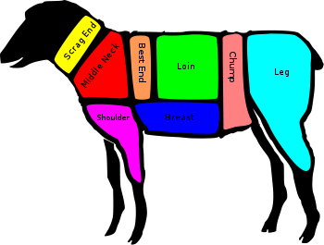
العَوامِل المُسَرْطِنَة الظَّنِّيَّة المُحْتَمَلة (المجموعة 2-أ) غير المِهَنية المتعلقة بالطعام والمشروبات استهلاك اللحم الأحمر^{1، 6، 7}
اللحم الأحمر للحَمَل

Slide 85
العَوامِل المُسَرْطِنَة الظَّنِّيَّة المُحْتَمَلة (المجموعة 2-أ) غير المِهَنية المتعلقة بالطعام والمشروبات استهلاك اللحم الأحمر^{1، 6، 7}
اللحم الأحمر للضأن (الخروف أو الغنم)

Slide 86
العَوامِل المُسَرْطِنَة الظَّنِّيَّة المُحْتَمَلة (المجموعة 2-أ) غير المِهَنية المتعلقة بالطعام والمشروبات استهلاك اللحم الأحمر^{1، 6، 7}
اللحم الأحمر للحصان

Slide 87
العَوامِل المُسَرْطِنَة الظَّنِّيَّة المُحْتَمَلة (المجموعة 2-أ) غير المِهَنية المتعلقة بالطعام والمشروبات استهلاك اللحم الأحمر^{1، 6، 7}
اللحم الأحمر للماعز

Slide 88
أسئلة هامة وأجوبتها بشأن خطر السرطان المتعلق باللحم المصنع بالمعالجة المتعاقبة وباللحم الأحمر^{1، 6، 7}
سؤال: هل طرق الطهي تغير الخطر؟
جواب: إن طرق الطهي بدرجات حرارة مرتفعة تولد مركبات يمكن أن تساهم بالخطر المسرطن، لكن دورها غير مفهوم بشكل كامل

Slide 89
أسئلة هامة وأجوبتها بشأن خطر السرطان المتعلق باللحم المصنع بالمعالجة المتعاقبة وباللحم الأحمر^{1، 6، 7}
سؤال: ما هي أسلم الطرق لطهي اللحم (التحمير السريع بقليل من الدهن أم السلق أم الشي)؟
جواب: إن الطهي بدرجات حرارة مرتفعة أو بتماس الغذاء مباشرة مع اللهب أو السطح الحار، كما هو الحال في الشي أو القلي بالمقلاة، ينتج كثيراً من بعض أنواع المواد الكيميائية المسرطنة (كالهيدروكربونيات العطرية متعددة الحلقات، والأمينات العطرية متغايرة الحلقات). مع ذلك، لا توجد بيانات كافية لمجموعة العمل للوصول إلى نتيجة بشأن فيما إذا كانت طرق طهي اللحم تؤثر على خطر السرطان

Slide 90
أسئلة هامة وأجوبتها بشأن خطر السرطان المتعلق باللحم المصنع بالمعالجة المتعاقبة وباللحم الأحمر^{1، 6، 7}
سؤال: هل تناول اللحم النيء أسلم؟
جواب: لا توجد بيانات للإجابة على هذا السؤال بما يتعلق بخطر السرطان؛ إن خطر الخمج من استهلاك اللحم النيء ينبغي أن يبقى ماثلاً في الأذهان

Slide 91
أسئلة هامة وأجوبتها بشأن خطر السرطان المتعلق باللحم المصنع بالمعالجة المتعاقبة وباللحم الأحمر^{1، 6، 7}
سؤال: ما عدد الحالات السنوي من السرطان التي تُعزى لاستهلاك اللحم المصنع بالمعالجة المتعاقبة ولاستهلاك اللحم الأحمر؟
جواب: اعتماداً على أحدث تقديرات لمشروع العبء العالمي للمرض، فإن 34000 حالة وفاة بالسرطان/سنة عالمياً تُعزى للنظام الغذائي الغني باللحم المصنع بالمعالجة المتعاقبة. إن تناول اللحم الأحمر لم يعتبر حتى الآن كسبب للسرطان؛ إذا أثبت الارتباط المبلغ عنه أن يكون سبباً فإن مشروع العبء العالمي للمرض يقدر أن النظام الغذائي الغني باللحم الأحمر يمكن أن يكون مسؤولاً عن 50000 حالة وفاة عالمياً

Slide 92
أسئلة هامة وأجوبتها بشأن خطر السرطان المتعلق باللحم المصنع بالمعالجة المتعاقبة وباللحم الأحمر^{1، 6، 7}
سؤال: هل بالإمكان التحديد الكمي لخطر تناول اللحم المصنع بالمعالجة المتعاقبة أو تناول اللحم الأحمر؟
جواب: قدرت الدراسات أن استهلاك كل 50غ يومياً من اللحم المصنع بالمعالجة المتعاقبة يزيد خطر سرطان القولون-المستقيم حوالي 18٪؛ إن خطر سرطان القولون-المستقيم يمكن أن يزداد حوالي 17٪ لكل 100غ من اللحم الأحمر المستهلكة يومياً

Slide 93
أسئلة هامة وأجوبتها بشأن خطر السرطان المتعلق باللحم المصنع بالمعالجة المتعاقبة وباللحم الأحمر^{1، 6، 7}
سؤال: هل الخطر أعلى في الأطفال أم المسنين أم النساء أم الرجال؟ هل بعض الأشخاص في خطر أكبر؟
جواب: الدراسات المتوفرة لا تسمح باستنتاج بشأن فيما إذا كان الأطفال مختلفون عن المجموعات الأخرى من الناس

Slide 94
أسئلة هامة وأجوبتها بشأن خطر السرطان المتعلق باللحم المصنع بالمعالجة المتعاقبة وباللحم الأحمر^{1، 6، 7}
سؤال: ماذا عن الأفراد الذين عانوا من سرطان القولون، هل ينبغي أن يتوقفوا عن تناول اللحم الأحمر؟
جواب: البيانات المتوفرة لا تسمح باستنتاج بشأن الأخطار على الأفراد الذين أصيبوا بالسرطان

Slide 95
أسئلة هامة وأجوبتها بشأن خطر السرطان المتعلق باللحم المصنع بالمعالجة المتعاقبة وباللحم الأحمر^{1، 6، 7}
سؤال: هل ينبغي أن أتوقف عن تناول اللحم؟
جواب: لتناول اللحم فوائد صحية معروفة؛ تنصح الكثير من التوصيات الصحية الوطنية الناس بالحد من تناول اللحم المصنع بالمعالجة المتعاقبة أو اللحم الأحمر اللذين يرتبطان بازدياد خطر الوفاة من المرض القلبي والسكري والأمراض الأخرى

Slide 96
أسئلة هامة وأجوبتها بشأن خطر السرطان المتعلق باللحم المصنع بالمعالجة المتعاقبة وباللحم الأحمر^{1، 6، 7}
سؤال: ما الكمية المأمونة من اللحم التي يمكن تناولها؟
جواب: يزداد الخطر بازدياد مقدار اللحم المستهلك؛ لكن البيانات المتوفرة للتقييم لا تسمح بالحصول على استنتاجات بشأن مدى وجود المستوى المأمون

Slide 97
أسئلة هامة وأجوبتها بشأن خطر السرطان المتعلق باللحم المصنع بالمعالجة المتعاقبة وباللحم الأحمر^{1، 6، 7}
سؤال: ما الذي يجعل اللحم المصنع بالمعالجة المتعاقبة واللحم الأحمر يزيدان من خطر السرطان؟
جواب: يتكون اللحم من مكونات عديدة، كحديد الهيم؛ يمكن أن يحتوي اللحم أيضاً على مواد كيميائية تتشكل أثناء معالجة اللحم أو الطهي. على سبيل المثال، تشمل المواد الكيميائية المسرطنة التي تتشكل أثناء معالجة اللحم على مركبات ن-نيتروزو والهيدروكربونيات العطرية متعددة الحلقات. إن طهي اللحم المصنع بالمعالجة المتعاقبة أواللحم الأحمر ينتج أيضاً أمينات عطرية متغايرة الحلقات بالإضافة إلى مواد كيميائية أخرى تشتمل على الهيدروكربونيات العطرية متعددة الحلقات التي تتواجد أيضاً في أغذية أخرى وفي الهواء الملوث، وإن بعض هذه المواد الكيميائية مسرطن مؤكد أو ظني (محتمل وممكن)؛ لكن رغم ذلك لم يُفهم تماماً كيف يزداد خطر السرطان بسبب استهلاك اللحم المصنع بالمعالجة المتعاقبة أو اللحم الأحمر

Slide 98
أسئلة هامة وأجوبتها بشأن خطر السرطان المتعلق باللحم المصنع بالمعالجة المتعاقبة وباللحم الأحمر^{1، 6، 7}
سؤال: هل بالإمكان مقارنة خطر تناول اللحم الأحمر مع خطر تناول اللحم المصنع بالمعالجة المتعاقبة؟
جواب: أخطار مماثلة قدرت لقسم نموذجي الذي هو أصغر بالمتوسط من أجل اللحم المصنع بالمعالجة المتعاقبة من اللحم الأحمر. مع ذلك، لم يعتبر استهلاك اللحم الأحمر حتى الآن على أنه سبب للسرطان

Slide 99
أسئلة هامة وأجوبتها بشأن خطر السرطان المتعلق باللحم المصنع بالمعالجة المتعاقبة وباللحم الأحمر^{1، 6، 7}
سؤال: ما هي توصيات منظمة الصحة العالمية لمنع خطر السرطان المرتبط باستهلاك اللحم المصنع بالمعالجة المتعاقبة أواللحم الأحمر؟
جواب: إن الوكالة الدولية لبحوث السرطان (IARC) هي منظمة أبحاث تقيِّم البينة المتوفرة بشأن أسباب السرطان، لكنها لا تقدم توصيات صحية. إن الحكومات الوطنية ومنظمة الصحة العالمية مسؤولون عن وضع مبادئ توجيهية تغذوية. إن التقييم الراهن للوكالة الدولية لبحوث السرطان (IARC) يعزز توصيات منظمة الصحة العالمية لعام 2002 بأن الأشخاص الذين يأكلون اللحم ينبغي أن يتناولوا باعتدال اللحم المصنع بالمعالجة المتعاقبة للحد من خطر سرطان القولون. بعض المبادئ التوجيهية المتعلقة بالنظم الغذائية أوصت بالحد من استهلاك اللحم المصنع بالمعالجة المتعاقبة واللحم الأحمر، لكنها ركزت أساساً على تقليل استهلاك الدسم والصوديوم التي هي عوامل خطر للأمراض القلبية الوعائية والبدانة. أن الأشخاص الذين يهتمون بالوقاية من السرطان ينبغي أن يأخذوا بعين الاعتبار التقليل من استهلاكهم من اللحم المصنع بالمعالجة المتعاقبة أو اللحم الأحمر إلى حين وضع مبادئ توجيهية تتعلق بالسرطان بشكل نوعي

Slide 100
أسئلة هامة وأجوبتها بشأن خطر السرطان المتعلق باللحم المصنع بالمعالجة المتعاقبة وباللحم الأحمر^{1، 6، 7}
سؤال: هل ينبغي أن نأكل الدواجن والأسماك فقط؟
جواب: لم يُقَيَّم خطر السرطان المرتبط باستهلاك الدواجن والأسماك

Slide 101
أسئلة هامة وأجوبتها بشأن خطر السرطان المتعلق باللحم المصنع بالمعالجة المتعاقبة وباللحم الأحمر^{1، 6، 7}
سؤال: هل ينبغي أن نكون نباتيين؟
جواب: للنظام الغذائي النباتي وللنظام الغذائي المحتوي على اللحم محاسن ومساوئ مختلفة على الصحة. مع ذلك؛ التقييم الراهن لم يقارن مباشرة الأخطار الصحية لدى النباتيين والأفراد الذين يتناولون اللحم؛ إن هذا النمط من المقارنة صعب لأن هذه المجموعات يمكن أن تكون مختلفة في طرق أخرى إلى جانب استهلاك اللحم

Slide 102
أسئلة هامة وأجوبتها بشأن خطر السرطان المتعلق باللحم المصنع بالمعالجة المتعاقبة وباللحم الأحمر^{1، 6، 7}
سؤال: هل يوجد نوع من اللحم الأحمر أكثر سلامة؟
جواب: تقصت دراسات قليلة أخطار السرطان المرتبطة بأنواع مختلفة من اللحم الأحمر، كالبقر والخنزير، ومع أنماط مختلفة من اللحم المصنع بالمعالجة المتعاقبة كالهَام (لَحْم فَخِذ الخِنْزير المُعالَج بالتَّدْخين أو التَّجْفيف) والنَّقانِق الفَرَنْكُفورْتِيَّة (هُوت دوُغ). مع ذلك لا تتوافر معلومات كافية للقول فيما إذا كان خطر أكبر أو أقل للسرطان مرتبط بتناول نوع خاص من اللحم الأحمر أو اللحم المصنع بالمعالجة المتعاقبة

Slide 103
أسئلة هامة وأجوبتها بشأن خطر السرطان المتعلق باللحم المصنع بالمعالجة المتعاقبة وباللحم الأحمر^{1، 6، 7}
سؤال: هل تؤثر طريقة الحفظ على الخطر (مثلاً، التمليح أو التجميد الشديد أو التشعيع)؟
جواب: يمكن أن تؤدي طرق حفظ مختلفة إلى تشكل المسرطنات (مثلاً، مركبات ن-نينروزو)، لكن لا يُعرف فيما إذا كان ذلك يساهم في خطر السرطان، ولا يُعرف أيضاً كيف يتم ذلك

Slide 104
أسئلة هامة وأجوبتها بشأن خطر السرطان المتعلق باللحم المصنع بالمعالجة المتعاقبة وباللحم الأحمر^{1، 6، 7}
سؤال: ما عدد الدراسات التي قُيِّمَت؟
جواب: أخذت مجموعة العمل بعين الاعتبار أكثر من 800 دراسة مختلفة بشأن السرطان لدى الإنسان (وفرت بعض الدراسات بيانات بشأن نَوْعَيّ اللحم؛ في الإجمال، وفرت أكثر من 700 دراسة وبائية بيانات بشأن اللحم الأحمر، ووفرت أكثر من 400 دراسة وبائية بيانات بشأن اللحم المصنع بالمعالجة المتعاقبة)

Slide 105
أسئلة هامة وأجوبتها بشأن خطر السرطان المتعلق باللحم المصنع بالمعالجة المتعاقبة وباللحم الأحمر^{1، 6، 7}
سؤال: ما عدد الخبراء الذين شاركوا في التقييم؟
جواب: شارك 22 خبيراً في التقييم، وهم من الولايات المتحدة الأمريكية والمملكة المتحدة وإيطاليا وفرنسا وبلجيكا وسويسرا واليابان وأستراليا وهولندا والسويد

Slide 106
أسئلة هامة وأجوبتها بشأن خطر السرطان المتعلق باللحم المصنع بالمعالجة المتعاقبة وباللحم الأحمر^{1، 6، 7}
سؤال: ما الإجراءات التي يُعتقد أن تتخذها الحكومات اعتماداً على النتائج؟
جواب: الوكالة الدولية لبحوث السرطان (IARC) منظمة بحثية تقيِّم البينة بشأن أسباب السرطان. مع ذلك، غالباً ما تستخدم الكتب التي تصدرها (مونوغراف) كأساس لوضع السياسات الوطنية والدولية والمبادئ التوجيهية والتوصيات للتقليل من أخطار السرطان إلى الحد الأدنى. قد تقرر الحكومات تضمين هذه المعلومات الحديثة بشأن أخطار السرطان للحم المصنع بالمعالجة المتعاقبة في سياق أخطار صحية أخرى، كما أن الحكومات ستستفيد من تلك المعلومات في تحديث التوصيات المتعلقة بالنظم الغذائية

Slide 107
تشريح وبنية ووظيفة القولون-المستقيم¹²
التشريح
الأمعاء جزء من الجهاز الهضمي، وتتألف من الأمعاء الدقيقة والغليظة
تتألف الأمعاء الغليظة من الأعور والقولون والمستقيم والشرج، بطول مقداره مترين (من ضمنها 15 سم للمستقيم). يحيط بها أعضاء أخرى كالكبد والطحال والبنكرياس والمثانة والأعضاء الإنجابية
يتألف القولون من القولون الصاعد والثنية الكبدية والقولون المستعرض والثنية الطحالية والقولون النازل والقولون السيني
يتثبت القولون والمستقيم بجدار البطن بواسطة المساريق (نسيج ضام دهني؛ يحوي أوعية دموية ولمفية، وعقد لمفية، وأعصاب)

Slide 108
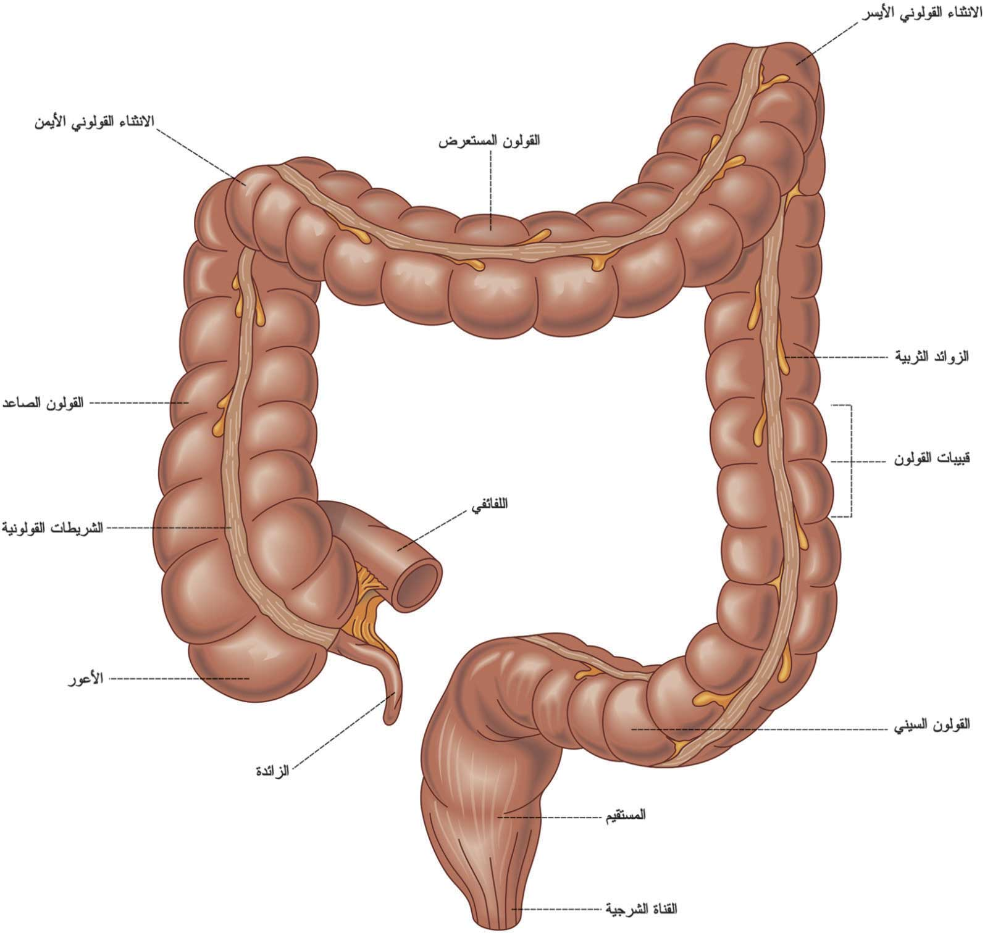
تشريح وبنية ووظيفة القولون-المستقي¹³
التشريح

Slide 109
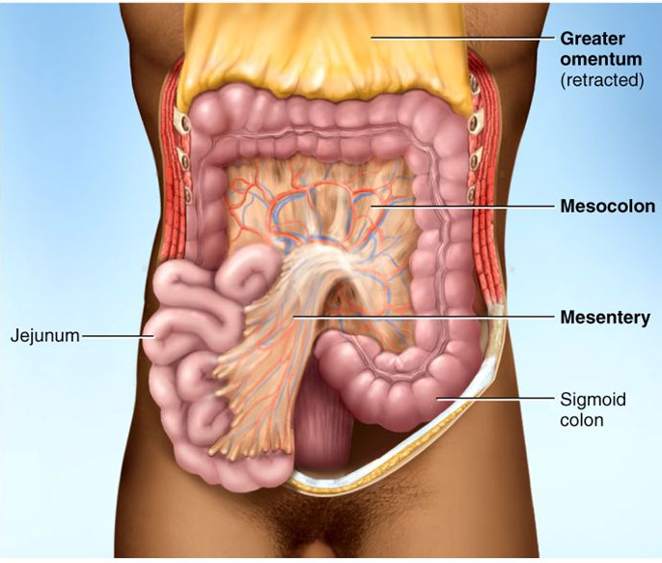
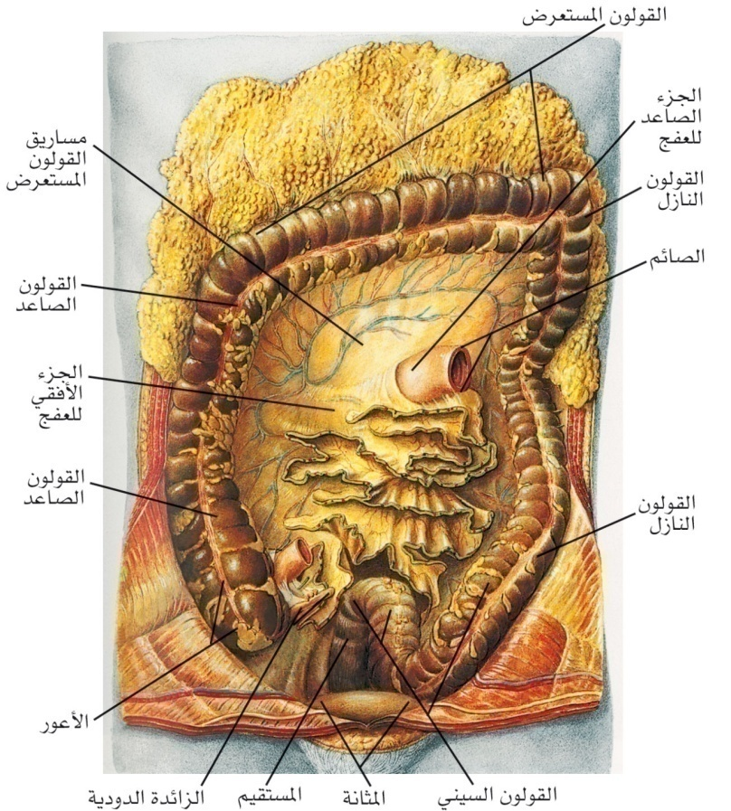
تشريح وبنية ووظيفة القولون-المستقي¹³
التشريح-المساريق وعقدها اللمفية

Slide 110
تشريح وبنية ووظيفة القولون-المستقيم¹²
طبقات القولون والمستقيم
يتألفان من 4 طبقات-من الداخل إلى الخارج-:
المخاطية: تتألف من 3 طبقات [ طبقة من الخلايا الظهارية، وطبقة من النسيج الضام (الصفيحة المخصوصة)، وطبقة من العضلات تدعى المخاطية العضلية]
تحت المخاطية: نسيج ضام يحتوي على الغدد المخاطية، والأوعية الدموية واللمفية، والأعصاب
العضلية: تحوي حلقة داخلية من الألياف العضلية الدائرية، وحلقة خارجية من الألياف العضلية الطويلة
المصلية: توجد لكامل القولون وجزء قليل من المستقيم

Slide 111
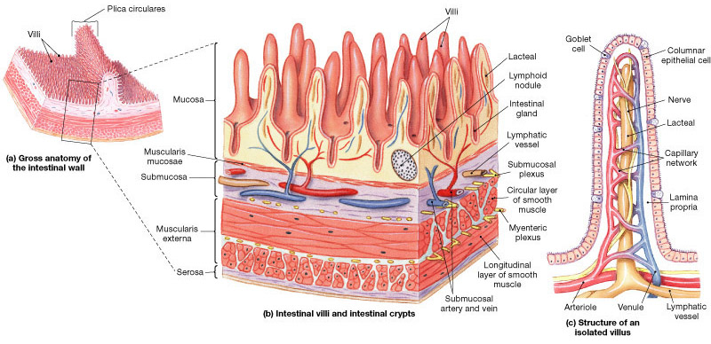
تشريح وبنية ووظيفة القولون-المستقيم¹³
طبقات القولون والمستقيم

Slide 112
تشريح وبنية ووظيفة القولون-المستقيم¹²
الوظائف
إفراز المخاط لتسهيل مرور الفضلات ضمن القولون والمستقيم
تمتص الطبقة المخاطية الماء وبعض المغذيات من المهضوم جزئياً مما أُكِل وشُرِب
تشكيل الفضلات (البراز) بقوامها النهائي
تحريك الفضلات (البراز) بواسطة حركة التمعج لنقلها إلى خارج الجسم عبر المستقيم والشرج
دفع الفضلات (البراز) التي تجمعت في المستقيم إلى خارج الجسم عبر الشرج

Slide 113
عوامل الخطر^{1، 10، 11، 13}
النظام الغذائي الغني باللحم المصنع بالطريقة المتعاقبة وباللحم الأحمر وبالدسم، وقليل الألياف والخضار والفاكهة
استهلاك الكحول
البدانة، لاسيما في منطقة البطن
الخمول البدني
القصة الشخصية لسلائل القولون-المستقيم، والقصة الشخصية لسرطان القولون-المستقيم
القصة العائلية للسرطان أو السلائل في القولون-المستقيم لدى القرابة المباشرة (الأب، الأم، الأخ، الأخت) والقرابة من الدرجة الثانية (الجد، العم، الخال)
المتلازمات الموروثة، كداء السلائل الورمي الغدي العائلي، وسرطان القولون الوراثي غير السلائلي

Slide 114
عوامل الخطر^{1، 10، 11، 13}
الاضطرابات الالتهابية الهضمية: داء كُرون (داء الورم الحبيبي الالتهابي الهضمي المزمن)، التهاب القولون التقرحي
السن: عموماً فوق الــ 50 عاماً
العرق والإثنية: الأمريكان الأفارقة، ويهود أوروبا الشرقية (الأشكيناز)
الداء السكري من النمط 2
تدخين التبغ
التعرضات المهنية للإشعاع السيني وإشعاع غاما، أو الأسبست (الحرير الصخري)، أو البلهارسية اليابانية

Slide 115
الوقاية^{1، 10}
التقليل ما أمكن من استهلاك اللحم المصنع بالمعالجة المتعاقبة واللحم الأحمر
عدم استهلاك المسكرات (المشروبات الكحولية) والتوقف عن استهلاكها
عدم تدخين التبغ والتوقف عنه
التقيد بإجراءات التحكم الهندسية والبيئية والفردية والتنظيمية والإدارية للوقاية من الأمراض المهنية في حال التعرض أثناء العمل للإشعاع السيني وإشعاع غاما، أو الأسبست (الحرير الصخري)، أو البلهارسية اليابانية

Slide 116
الوقاية^{1، 10}
تناول النظام الغذائي القليل بالكربوهيدرات المكررة (السكريات)، والغني بالفاكهة والخضار والحبوب الكاملة والألياف
من المحتمل أن يحمي من سرطان القولون استهلاك الثوم والحليب والكالسيوم
ممارسة الرياضة وتخفيف الوزن والابتعاد عن الخمول البدني
تناول مضادات الالتهاب غير الستيروئيدية (الأسبرين) والمعالجة المعيضة للهرمونات للنساء بعد سن الأياس (مع مراعاة أخطار تلك الأدوية)
إتباع إجراءات التحري بهدف الكشف المبكر عن السرطان
تحري أقرباء المصابين بداء السلائل الورمي الغدي العائلي، وسرطان القولون الوراثي غير السلائلي

Slide 117
الوقاية^{1، 10، 13}

Slide 118
علامات الإنذار والأعراض¹¹
تبدل في عادات التغوط: إسهال، أو إمساك، أو يصبح البراز ضيقاً جداً (يشبه الشريط، أو قطره كقطر القلم)
نزف مستقيمي، أو براز داكن، أو وجود الدم في البراز
معص أو ألم في البطن
نقص الشهية
نقص وزن غير معلل
ضعف وتعب
إقياء غير معلل
فقر دم غير معلل
الألم البطني: الشكوى في معظم الأوقات من المعص أو الغازات أو التطبل
عدم وجود أي علامات

Slide 119
علامات الإنذار والأعراض¹³

Slide 120
أنواع السرطان¹¹
السرطانة الغدية (أدينوكارسينوما) (تشكل 90٪ من الحالات)
الأورام السَّدَوِيَّة المعدية المعوية
اللمفومة
السرطاويات (الكارسينوئيدات)
الساركومة

Slide 121
مراحل السرطان¹¹
المرحلة | الوصف
المرحلة صفر (السرطان اللابد) | السرطان في البطانة الداخلية للقولون أو المستقيم
المرحلة I (تدعى أيضاً سرطان القولون A لِديوكز) | السرطان انتشر إلى الطبقتين الثانية والثالثة، لكن لم ينتشر إلى الجدار الخارجي أو خارج القولون أو المستقيم
المرحلة II (تدعى أيضاً سرطان القولون B لِديوكز) | السرطان انتشر إلى داخل الجدار أو خارج القولون أو المستقيم إلى نسيج مجاور، لكن لم يشتمل على العقد اللمفية
المرحلة III (تدعى أيضاً سرطان القولون C لِديوكز) | السرطان انتشر إلى العقد اللمفية المجاورة، لكن لم ينتشر إلى أعضاء أخرى في الجسم
المرحلة VI(تدعى أيضاً سرطان القولون D لديوكز) | السرطان انتشر إلى أجزاء أخرى من الجسم كالكبد أو الرئة

Slide 122
مراحل السرطان¹³

Slide 123
النقائل إلى الكبد¹³

Slide 124
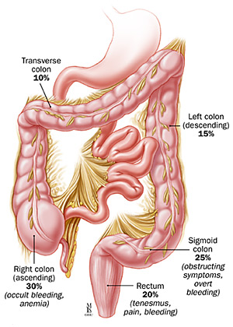
نسب توزع سرطان القولون في أجزائه¹²

Slide 125
طرائق التحري¹¹
اختبار الدم الخفي في البراز
التنظير المرن للسين (يتضمن نفخ الهواء)
تنظير القولون
الاختبارات الجزيئية لشذوذات DNA النوعية للمرض في البراز والدم
التفرس بتصوير القولون الطبقي المحوسب (يتضمن نفخ الهواء)
حقنة الباريوم مع التباين الهوائي (يتضمن الاختبار نفخ الهواء والتصوير بالأشعة السينية)

Slide 126
طرائق التحري¹¹
مبادئ توجيهية لجمعية السرطان الأمريكية
بشأن تحري سرطان القولون-المستقيم للكشف المبكر
بدء من عمر 50 للرجال والنساء، ينبغي اتباع أحد الإجراءات التالية:
اختبار الدم الخفي في البراز أو الاختبار المناعي الكيميائي للبراز كل سنة
التنظير المرن للسين كل 5 سنوات
حقنة الباريوم مع التباين الهوائي كل 5 سنوات
تنظير القولون كل 10 سنوات
التفرس بتصوير القولون الطبقي المحوسب كل 5 سنوات

Slide 127
طرائق التحري¹¹
مبادئ توجيهية لجمعية السرطان الأمريكية
بشأن تحري سرطان القولون-المستقيم للكشف المبكر
الأشخاص الذين لديهم أي من عوامل خطر سرطان القولون-المستقيم التالية، ينبغي أن يبدؤوا إجراءات التحري في عمر أبكر أو بفترات أقصر:
قصة عائلية لسرطان القولون-المستقيم أو سلائل في القرابة من الدرجة الأولى، لاسيما الأبوين أو الأشقاء قبل عمر 45 أو في اثنين من أقرباء الدرجة الأولى في أي عمر
عائلة مع متلازمات وراثية لسرطان القولون-المستقيم، كداء السلائل الورمي الغدي العائلي، وسرطان القولون الوراثي غير السلائلي
قصة شخصية لسرطان القولون-المستقيم أو سلائل ورمية غدية
قصة شخصية لداء الأمعاء الالتهابي المزمن [داء كُرون (داء الورم الحبيبي الالتهابي الهضمي المزمن) أو التهاب القولون التقرحي]

Slide 128
إجراءات التشخيص¹¹
اختبار الدم الخفي في البراز
المس الشرجي للمستقيم
التنظير المرن للسين (يتضمن نفخ الهواء)
تنظير القولون
الاختبارات الجزيئية لشذوذات DNA النوعية للمرض في البراز والدم
حقنة الباريوم مع التباين الهوائي (يتضمن الاختبار نفخ الهواء والتصوير بالأشعة السينية)
اختبارات التصوير: التفرس الطبقي المحوسب، التفرس بتصوير القولون الطبقي المحوسب (يتضمن نفخ الهواء)، التفرس بالتصوير المقطعي بالإصدار البوزيتروني، الأمواج الصوتية الفائقة، التصوير بالرنين المغناطيسي للبطن
الخزعة

Slide 129
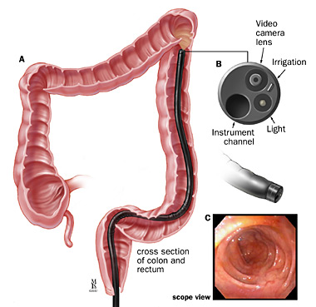
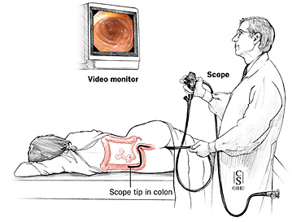
إجراءات التشخيص^{11، 12}
التنظير المرن للسين (يتضمن نفخ الهواء)

Slide 130
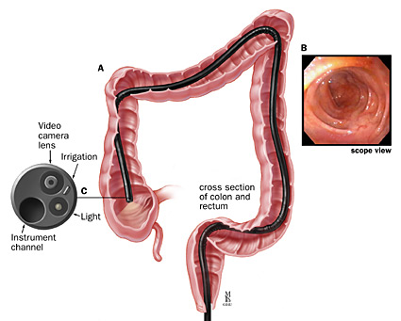
إجراءات التشخيص^{11، 12}
تنظير القولون

Slide 131
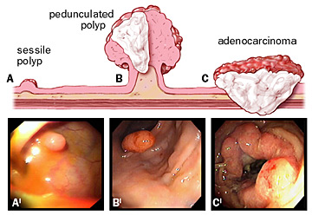
إجراءات التشخيص^{11، 12}
تنظير القولون-أشكال السلائل

Slide 132
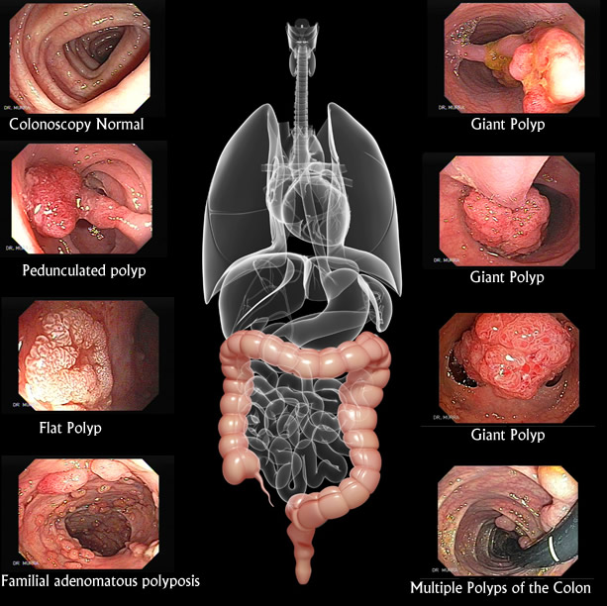
إجراءات التشخيص^{11، 12}
تنظير القولون-أشكال السلائل

Slide 133
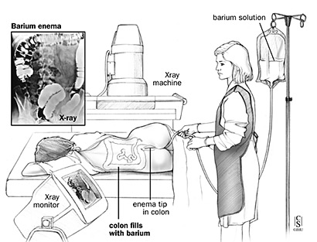
إجراءات التشخيص^{11، 12}
حقنة الباريوم مع التباين الهوائي
(يتضمن الاختبار نفخ الهواء والتصوير بالأشعة السينية)

Slide 134
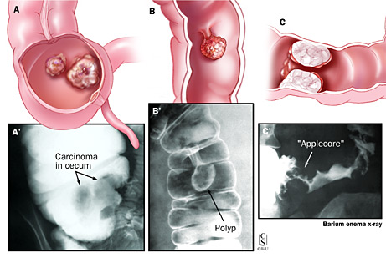
إجراءات التشخيص^{11، 12}
حقنة الباريوم مع التباين الهوائي
(يتضمن الاختبار نفخ الهواء والتصوير بالأشعة السينية)
مظاهر السرطان بالتصوير الظليل للقولون

Slide 135
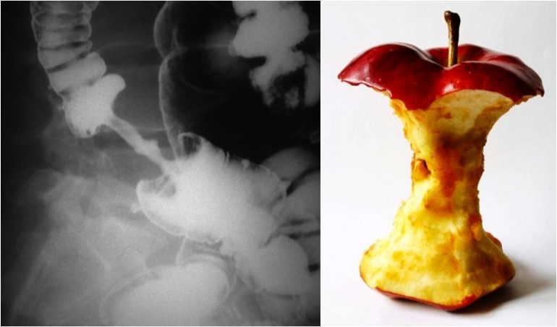
إجراءات التشخيص^{11، 12}
حقنة الباريوم مع التباين الهوائي
(يتضمن الاختبار نفخ الهواء والتصوير بالأشعة السينية)
مظاهر السرطان بالتصوير الظليل للقولون

Slide 136
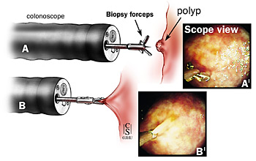
إجراءات التشخيص^{11، 12}
الخزعة-أثناء التنظير

Slide 137
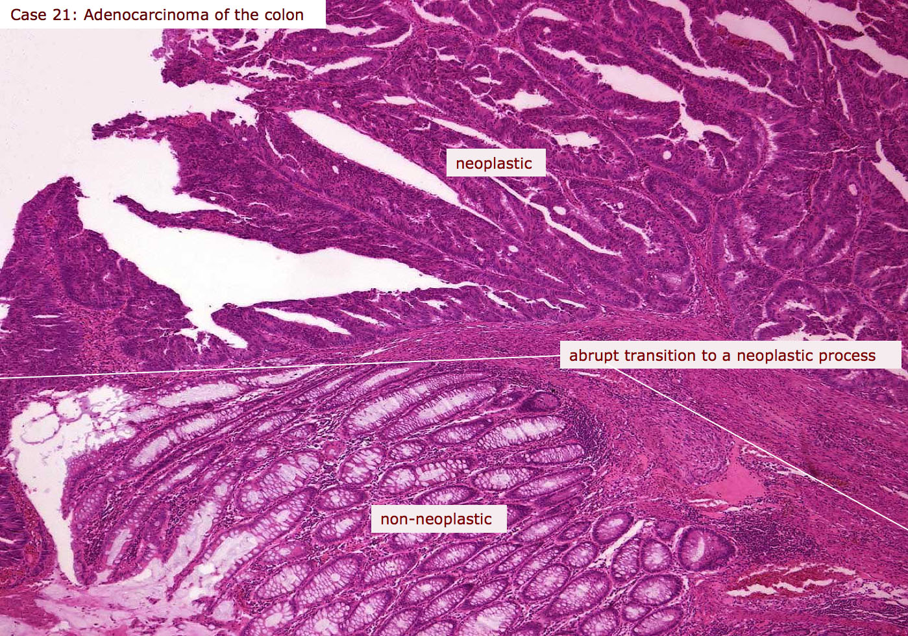
إجراءات التشخيص¹³
الخزعة-أثناء التنظير
التشريح المرضي للكارسينوما الغدية (أدينو كارسينوما)¹³

Slide 138
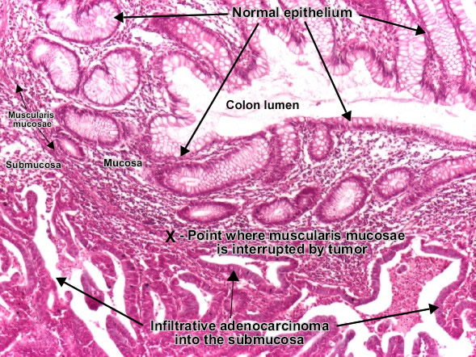
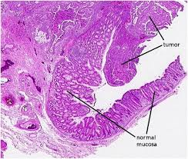
إجراءات التشخيص¹³
الخزعة-أثناء التنظير
التشريح المرضي للكارسينوما الغدية (أدينو كارسينوما)¹³

Slide 139
المعالجة¹¹
استئصال السلائل أثناء تنظير القولون
جراحة القولون
المعالجة بالإشعاع (الخارجي، الداخلي)
المعالجة الكيميائية
المعالجة المستهدِفَة (أدوية حديثة تستهدف البروتينات التي تتواجد على خلايا السرطان أكثر من تواجدها على الخلايا السوية)

Slide 140
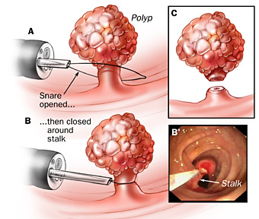
المعالجة¹²
استئصال السلائل أثناء تنظير القولون

Slide 141
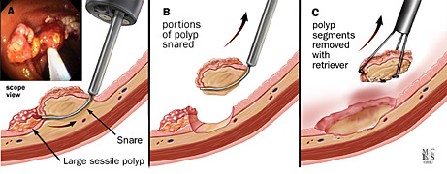
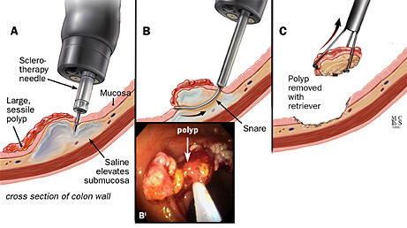
المعالجة¹²
استئصال السلائل أثناء تنظير القولون

Slide 142
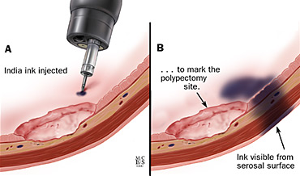
المعالجة¹²
استئصال السلائل أثناء تنظير القولون
وسم مكان السليل المستأصل

Slide 143
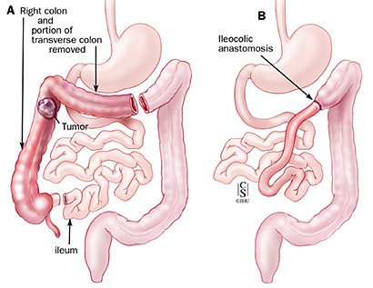
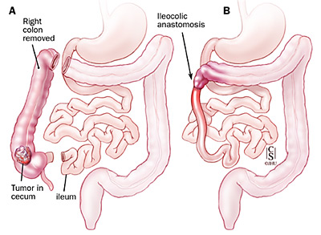
المعالجة¹²
جراحة القولون

Slide 144
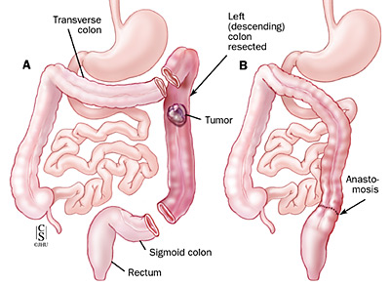
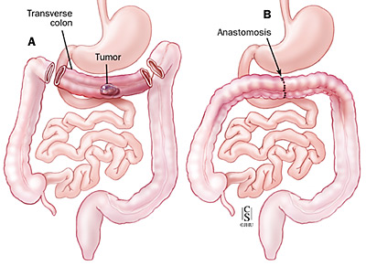
المعالجة¹²
جراحة القولون

Slide 145
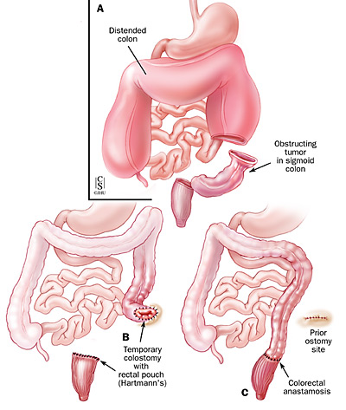
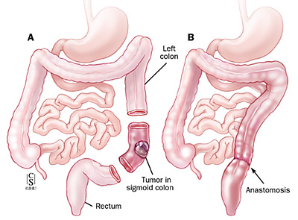
المعالجة¹²
جراحة القولون

Slide 146
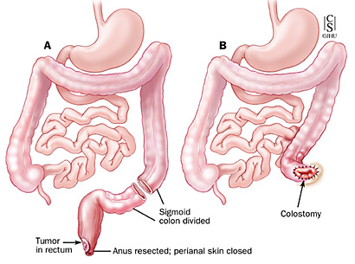
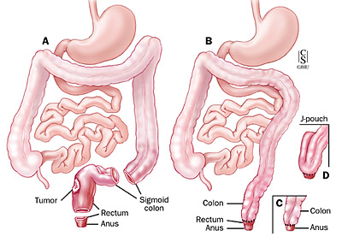
المعالجة¹²
جراحة القولون

Slide 147
المراجع
د. بسام أبو الذهب، د. فراس الجرف، د. أحمد ضميرية؛ 2015؛ المهنة والسرطان؛ وزارة الصحة دمشق.
WHO-IARC; 2012; A review of human carcinogens, part c: arsenic, metals, fibers and dusts, IARC Monographs on the Evaluation of Carcinogenic Risks to Humans, Volume 100; Lyon.
WHO-IARC; 2012; A review of human carcinogens, part d: radiation, IARC Monographs on the Evaluation of Carcinogenic Risks to Humans, Volume 100; Lyon.

Slide 148
المراجع
WHO-IARC; 2012; A review of human carcinogens, part e: personal habits and indoor combustions, IARC Monographs on the Evaluation of Carcinogenic Risks to Humans, Volume 100; Lyon.
WHO-IARC; 1994; Schistosomes, Liver Flukes and Helicobacter Pylori; IARC Monographs on the Evaluation of Carcinogenic Risks to Humans, Volume 61; Lyon.

Slide 149
المراجع
WHO-IARC; 2015; IARC Monographs evaluate consumption of red meat and processed meat, Press Release No. 240; Lyon.
WHO-IARC, 2015, Q & A on the carcinogenicity of the consumption of red meat and processed meat, Lyon.
WHO-IARC, 2015, List of classifications by cancer site with sufficient evidence in humans, volumes 1-114, Lyon.

Slide 150
المراجع
WHO-IARC; 2015; List of classifications, Volumes 1–114 (e-copy); Lyon.
WHO-IARC; 2008, 2014; World cancer reports, Lyon.
Johns Hopkins Medicine, 2016, Colon cancer, USA.
Canadian Cancer Society, 2016, Cancer information-Colorectal/Anatomy and physiology, Ontario
Many WEBs related to medicine, occupational health, occupational cancers and economic activities.

Slide 151
شكراً لإصغائكم

